Slide 1

PSYCHOLOGIE ZÁKAZNÍKA
2.
Stanovení cílů

Slide 2
Cíle přednášky
Pochopit význam stanovení cílů v marketingové strategii a jejich dopad na chování zákazníků.
Naučit se různé metody stanovování cílů v marketingu.
Porozumět, jak se cíle formulují a proč musí být měřitelné.
Pochopit propojení marketingových cílů s psychologií zákazníka a jeho rozhodovacími procesy.
Seznámit se s příklady úspěšných kampaní, které měly jasně stanovené cíle.

Slide 3
Pojmosloví
Vize
Mise
Strategie
Cíl
Mise (poslání) a vize firmy nebo organizace jsou klíčovými a zároveň kritickými prvky strategie firmy a slouží jako základ pro stanovení firemních cílů.

Slide 4
Vize
Vize je dlouhodobá představa o tom, kam chce organizace směřovat v budoucnosti.
Odpovídá na otázku: „Kde chceme být za 10, 20 let?“
Vytváří inspirativní směr pro zaměstnance, zákazníky i investory.
Hlavní rysy:
  Dlouhodobý horizont
  Inspirativní a motivační
  Zaměřené na budoucnost

Slide 5
Vize
Příklady vize:
Tesla: „Urychlit přechod světa na udržitelnou energii.“
Google: „Uspořádat informace z celého světa a učinit je univerzálně dostupnými a užitečnými.“
IKEA: „Vytvářet lepší každodenní život pro co nejvíce lidí“
Univerzita Harvard: „Rozvíjet vůdce, kteří jednoho dne učiní globální rozdíl.“
SOS dětské vesničky: „Láskyplný domov pro každé dítě.“

Slide 6
Mise
Mise popisuje hlavní účel existence organizace – proč existuje a jaký má smysl.
Odpovídá na otázku: „Co děláme?“ a „Proč to děláme?“
Zaměřuje se na přítomnost a klíčové aktivity společnosti.
Hlavní rysy:
    Zaměřené na současnost
    Definuje hlavní činnost organizace
    Srozumitelně vysvětluje přínos

Slide 7
Mise
Příklady mise:
Tesla: „Navrhovat a vyrábět nejlepší elektromobily a řešení pro ukládání energie.“
Google: „Poskytovat uživatelům nejlepší možný přístup k informacím.“
„Naším posláním je organizovat informace na světě, aby k nim měli všichni přístup a mohli je používat.“
McDonald‘s: „Chceme být nejlepší na světě v rychlém servisu a zákazníkům poskytovat nejlepší kvalitu, servis, čistotu a hodnotu.“
Coca-Cola: „Osvěžit svět na mysli, těle i duchu. Vzbuzovat moment optimismu a štěstí prostřednictvím našich značek. Vytvářet hodnotu a vytvářet odlišnost.“

Slide 8
Strategie
Strategie je konkrétní plán, jak dosáhnout vize a mise.
Odpovídá na otázku: „Jak se tam dostaneme?“
Obsahuje soubor opatření a směrů, kterými se organizace vydá.
Hlavní rysy:
    Dlouhodobější plán
    Specifikuje kroky a opatření
    Konkurenční výhoda

Slide 9
Strategie
Příklady strategie:
Tesla: „Rozšíření výroby elektrických vozidel, snížení nákladů na baterie, expanze na nové trhy.“
Google: „Investice do umělé inteligence, cloudových technologií a vývoje vlastních zařízení.“

Slide 10
Cíl
Cíle jsou konkrétní měřitelné úkoly, které pomáhají realizovat strategii.
Odpovídají na otázku: „Co přesně musíme udělat?“
Obvykle jsou SMART
Hlavní rysy:
    Krátkodobější a konkrétní
    Měřitelné a realistické
    Vedou k dosažení strategie

Slide 11
Cíl
Příklady cílů:
Tesla: „Zvýšit výrobu elektromobilů o 30 % do roku 2025.“
Google: „Dosáhnout 1 miliardy aktivních uživatelů cloudových služeb do roku 2027.“

Slide 12
Jak spolu pojmy souvisejí?
Vize určuje dlouhodobý směr organizace.
Mise popisuje, co organizace v současnosti dělá a proč.
Strategie je plán, jak vizi a misi naplnit.
Cíle jsou konkrétní kroky, které vedou k realizaci strategie.
Každá úroveň je propojená – bez jasné vize by firma nevěděla, kam směřuje, bez strategie by neměla plán, a bez konkrétních cílů by nebylo možné strategii realizovat.

Slide 13
Stanovení cílů
Přímá úměra mezi obtížností cíle a výkonem platí pokud:
    je cíl dobře formulován (stanoven);
    existuje potenciál jej dosáhnout;
    nejsou jiné protichůdné cíle.
Dvě základní podmínky úspěšného stanovení cíle:
    cíl musí být konkrétní (a časově vymezený) a
    obtížný (v rámci realizovatelnosti).

Slide 14
SMART(ER) metoda stanovení cílů
S – Specific , Significant , Stretching , Simple
M – Measurable , Meaningful , Motivational , Manageable
A – Achievable , Appropriate , Attainable, Agreed , Assignable , Actionable , Action-oriented , Ambitious , Aligned
R – Realistic , Relevant ,Results (focused/oriented), Resourced, Rewarding
T – Time-bound , Time-oriented, Time framed, Timed, Time-based , Timeboxed, Timely , Time-Specific, Timetabled , Time limited, Trackable, Tangible
E – Evaluable, Ethical, Excitable, Enjoyable , Engaging, Ecological
R – Reevaluable, Rewarded, Reassessed, Revisited, Recordable, Rewarding, Reaching
Různé modifikace SMARTi – i = Integrated

Slide 15
KARAT
Konkrétní
Ambiciózní
Reálný
Akceptovatelný/akceptovaný
Termínovaný
  KARAT metoda je podobná SMART metodě, ale klade větší důraz na ambicióznost a akceptaci cíle v rámci týmu nebo organizace.
  KARAT metoda pomáhá vytvářet motivující, realistické a jasně formulované cíle, které jsou akceptovány týmem a mají pevně daný termín. Je ideální pro strategické plánování v marketingu, managementu i osobním rozvoji.

Slide 16
MBO – Řízení podle cílů (Management by Objectives)
MBO (Management by Objectives) je manažerský přístup zaměřený na stanovení jasných, měřitelných cílů, které jsou sladěné s celkovou strategií organizace. Tento koncept poprvé představil Peter Drucker v roce 1954.
Princip:
  stanov cíl;
  realizuj cíl;
  ber za něj odpovědnost.
Možno aplikovat ve všech úrovních řízení.

Slide 17
Pyramida cílů dle marketingového modelu 4A
Model 4A slouží k pochopení a měření efektivity marketingových aktivit v různých fázích vztahu mezi značkou a zákazníkem.
Pyramida je rozdělena do čtyř úrovní:
  Awareness (Povědomí, připravenost)
  Appreciation (Ocenění, uznání)
  Action (Akce, čin, vliv)
  Advocacy (Prosazování, doporučování)

Slide 18
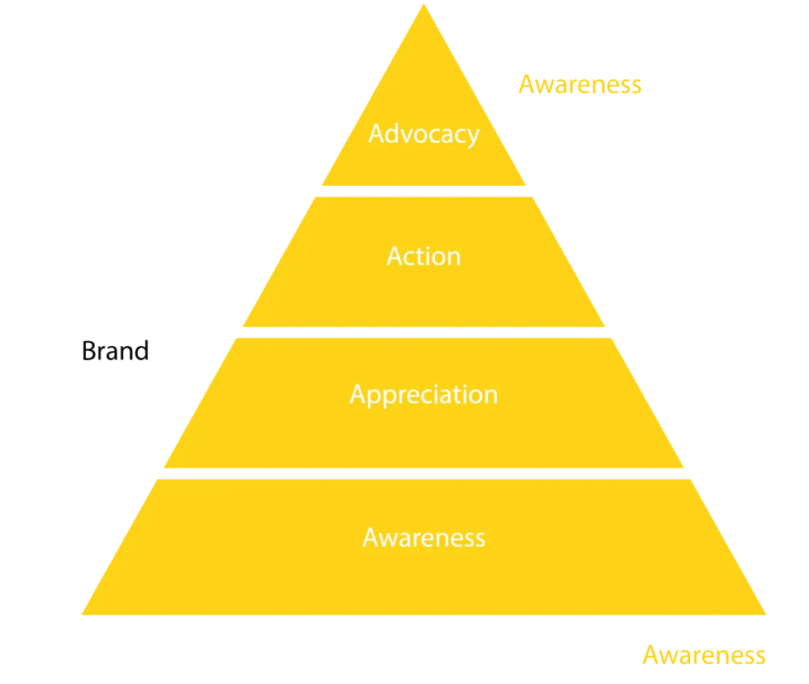

Slide 19
Pyramida cílů dle marketingového modelu 4ª
Awareness (povědomí, připravenost) – JSME VIDĚT (konkrétně naše PR, reklama, kampaň apod.)?
Monitorování: Kolik lidí bylo zasaženo našimi marketingovými aktivitami?
Appreciation (ocenění, uznání) – JAK JSME VIDĚT?
Monitorování: Jakým způsobem se zákazník na naše stránky dostal? Jak se na našich stránkách chová (počet kliknutí, doporučování, komentáře apod.)?
Action (akce, čin, vliv) – JAK ZÁKAZNÍK VYUŽÍVÁ NÁŠ PRODUKT?
Monitorování: Jak konkrétně je pro nás zákazník prospěšný (počet zakoupení, množství objednávek apod.)?
Advocacy (prosazování) – JAK JSME VIDĚT NYNÍ (jak se změnilo vnímání našeho produktu, značky apod. po realizaci kampaně)?
Monitorování: sociálních sítí, diskuzí, recenzí apod.

Slide 20
Shrnutí modelu 4A na příkladu kampaně Nike
Fáze 4A | Příklad (Nike běžecké boty) | Monitorování
Awareness (Povědomí) | Reklamy na YouTube, bannery, sociální sítě | Počet zobrazení, dosah kampaně
Appreciation (Ocenění) | Lidé klikají na web, sdílí příspěvky, komentují | CTR, čas na webu, engagement na sociálních sítích
Action (Akce, vliv) | Objednávky bot, registrace do běžeckého klubu | Počet nákupů, registrací
Advocacy (Doporučení) | Lidé píší recenze, sdílí zkušenosti, loajalita | Počet recenzí, zmínek, NPS skóre
Každá značka by měla strategicky pracovat s těmito čtyřmi kroky, aby nejen získala nové zákazníky, ale také si je udržela a přiměla je k propagaci značky.
Čím lépe firma zvládne každou fázi 4A, tím vyšší je šance na úspěch marketingové kampaně!

Slide 21
Otázky pro studenty:
Co když máme pro jeden produkt stanoveno více cílů?¨Může taková situace nastat?
Je to komplikace, resp. musíme to řešit?
Co navrhujete?
Problém bude evidentně ve větším množství zákaznických skupin.
Je tedy zapotřebí definovat každý cíl tohoto produktu pro určenou zákaznickou skupinu samostatně, aby bylo pro dosažení jednotlivých cílů možné určit konkrétní:
  výsledky;
  strategii;
  problémy;
  pravomoc;
  odpovědnost.

Slide 22
Proč je důležité stanovit cíle?
Definice marketingových cílů:
Marketingové cíle jsou jasně definované záměry a výsledky, kterých se snaží firma dosáhnout v rámci své marketingové strategie.
Správně nastavené cíle umožňují firmám lépe alokovat zdroje, měřit úspěšnost kampaní a efektivně komunikovat se zákazníky.
Důležité otázky:
  Co chceme naším marketingem dosáhnout?
  Kdo je naše cílová skupina?
  Jaké metriky budeme sledovat?

Slide 23
Příklad
Firma prodávající ekologické kosmetické produkty si nestanoví jen cíl "zvýšit povědomí o značce", ale určí konkrétní metriky: např. „Zvýšit povědomí o značce o 30 % u žen ve věku 20-35 let během šesti měsíců prostřednictvím kampaně na sociálních sítích.“
Praktická aplikace:
Pokud firma neví, kam míří, nedokáže měřit úspěšnost své strategie.
Bez jasných cílů může ztrácet čas a peníze na nesprávných marketingových kanálech.

Slide 24
Typy marketingových cílů
Marketingové cíle se obvykle dělí na krátkodobé a dlouhodobé.
Krátkodobé cíle (obvykle do 1 roku)
  Zvýšení počtu sledujících na sociálních sítích o 15 % za půl roku.
  Zvýšení prodejů konkrétního produktu o 10 % během 3 měsíců.
  Zvýšení CTR (Click-through Rate) PPC reklamy na 5 % v horizontu 2 měsíců.
  Získání 500 nových zákazníků přes e-mail marketing do 1 roku.
Příklad:
McDonald's může mít krátkodobý cíl „Zvýšit prodeje limitované edice burgerů o 25 % během léta prostřednictvím televizní reklamy a online kampaně.“

Slide 25
Typy marketingových cílů
Dlouhodobé cíle (více než 1 rok) - mohou být obecnější, protože reflektují vizi a strategický směr.
  Budování značky a loajality zákazníků.
  Zvýšení podílu na trhu o 10 % do tří let.
  Zlepšení reputace značky v oblasti udržitelnosti.
  Vytvoření nové zákaznické základny v zahraničí do 5 let.
Příklad:
Tesla si stanovila dlouhodobý cíl „Urychlit přechod světa na udržitelnou energii skrze elektrická vozidla a solární panely.“
Cvičení pro studenty:
Definujte krátkodobé i dlouhodobé cíle pro fiktivní firmu prodávající chytré hodinky.

Slide 26
Příklad SMART cíle:
„Zvýšíme online prodeje o 20 % během následujících šesti měsíců prostřednictvím Facebook reklamy zaměřené na zákazníky ve věku 25-45 let.“
Cvičení pro studenty:
Studenti vezmou obecný cíl „Zlepšit zákaznickou spokojenost (na e-shopu, nebo na prodejně“) a přemění ho do formátu SMART.

Slide 27
Jak cíle ovlivňují zákaznické chování?
Propojení marketingových cílů s psychologií zákazníka
  Jasné cíle → lepší segmentace trhu → efektivnější komunikace.
  Dobrý cíl zohledňuje potřeby a emoce zákazníků.
Příklady:
Amazon – dlouhodobý cíl: „Umožnit zákazníkům nakoupit cokoliv kdykoliv s co největším pohodlím.“
  Strategie: Investice do AI, personalizovaných doporučení, rychlého doručení.
Nike – cíl: „Budovat komunitu okolo sportu.“
  Strategie: Marketing s inspirativními příběhy sportovců.
Notes:
Značka Gillette se v posledních letech začala potýkat s problém nárůstu konkurence a tím spojeným poklesem tržního podílu. Gillette se tedy rozhodl svou pozici posílit kampaní ‚‚We Believe: The Best a Man Can Be‘‘, která se dotýkala tematiky celosvětové kampaně #MeToo. V zahraničí se při té příležitostí spekulovalo, zda vycházeli z obecného předpokladu kolujícího o mileniálech, že spotřební chování moderního mladého muže je ovlivněno sociální angažovaností značky. To by v praxi znamenalo, že by při nákupu zohledňoval i to, jak se značka celospolečensky chová a upřednostnil by produkty té značky, se kterou má stejné názory v různých otázkách daleko přesahujících primární funkci produktu. Jak se ukázalo záhy, pro cílovou skupinu značky byla tato hypotéza mylná a efekt na prodeje to mělo opačný. Jen několik hodin po spuštění kampaně bylo skóre 1.4m disliků versus 783k liků. Gillette CEO Gary Coombe v rozhovoru pro Marketing Week později přiznal, že touto kampaní ztratili část svých loajálních zákazníků a že vybraná strategie včetně insightu nebyla správná. Na toto téma uvedl: ‚‚Nejhorší na tom bylo, že jsme také ztratili spojení s generací mileniálů (pozn. která byla cílovým segmentem). Gillette se rychle stal značkou otců této generace.‘‘
https://www.youtube.com/watch?v=UYaY2Kb_PKI

Slide 28
Příklady úspěšných MKT kampaní s jasně stanovenými cíli
Nike – 'Dream Crazy' kampaň
V roce 2018 Nike spustil kampaň 'Dream Crazy' s Colinem Kaepernickem jako tváří kampaně.
Cíl: Posílit hodnoty značky a oslovit mladší generaci prostřednictvím podpory sociální spravedlnosti.
Výsledek: Kampaň vyvolala širokou diskusi a vedla k nárůstu prodeje i hodnoty značky.
https://www.youtube.com/watch?v=ekZRoSCINLA&ab_channel=AnthonyKalamut%28SouthsideAdGuy%29

Slide 29
Příklady úspěšných MKT kampaní s jasně stanovenými cíli
Old Spice – Virální reklama „The Man Your Man Could Smell Like“ (2010).
Cíl: Oslovit mladší publikum a zvýšit povědomí o značce.
Výsledek: Prodeje vzrostly o 125 %.
https://www.youtube.com/watch?v=owGykVbfgUE
Coca-Cola – „Share a Coke“
Cíl: Personalizovat zážitek a zvýšit zapojení zákazníků.
Výsledek: Prodej Coca-Coly vzrostl o 7 %.

Slide 30
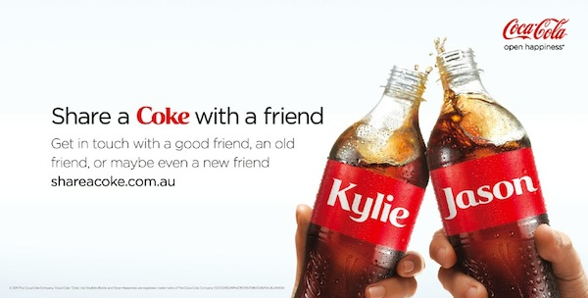

Slide 31
Příklady úspěšných MKT kampaní s jasně stanovenými cíli
Pilsner Urquell – Kampaň "Keepers of the Craft"
Cíl: Posílit povědomí o značce Pilsner Urquell na globálním trhu a zdůraznit neměnnou originální recepturu piva.
Popis kampaně: V roce 2023 Pilsner Urquell představil novou globální kampaň "Keepers of the Craft", která zdůrazňuje důležitost zachování tradiční receptury a řemeslného přístupu k výrobě piva. Kampaň využívá humor a silné vizuální prvky k oslovení mezinárodního publika.
Výsledek: Kampaň posílila image Pilsner Urquell jako prémiového ležáku a zvýšila povědomí o značce na globálních trzích.
https://www.mediar.cz/galerie-reklamy/pilsner-urquell-bude-ve-svete-prezentovat-nova-kampan-od-vccp/
Notes:
Kampaň proti množírnám psů
https://www.focus-age.cz/m-journal/marketing/pripadova-studie--jak-obsahovou-kampani-nejen-zlepsit-vnimani-znacky-annonce--ale-jeste-poucit-verejnost__s277x13020.html

Slide 32
Shrnutí a závěr
Marketingové cíle dávají firmám směr a umožňují měřit úspěšnost.
Správně definované cíle musí být SMART.
Cíle musí být relevantní pro zákazníky a reflektovat jejich potřeby.
Jasně definované marketingové cíle pomáhají značkám růst.
Správná komunikace cíle ovlivňuje nákupní chování zákazníků.

Slide 33
Cvičení pro studenty
Cvičení 1 – Tvorba marketingových cílů
Rozdělení do skupin → Každá skupina vytvoří SMART cíle pro fiktivní produkt.
Následně prezentace jednotlivých cílů a jejich zpětná vazba.
Cvičení 2 – Analýza reálných kampaní
Studenti dostanou ukázky marketingových kampaní a určí, jaké měly cíle.
Společná diskuse o efektivitě jednotlivých přístupů.
Notes:
Dove – Kampaň „Real Beauty“
Cíl kampaně: Společnost Dove si stanovila za cíl změnit vnímání ženské krásy v médiích a podpořit sebevědomí žen tím, že ukáže skutečnou, přirozenou krásu.
Výsledek: Kampaň "Real Beauty" byla velmi úspěšná, získala celosvětovou pozornost a pozitivní ohlasy. Dove zaznamenal nárůst prodeje a posílil svou značku jako zastánce přirozené krásy.
https://www.youtube.com/watch?v=wpM499XhMJQ&utm
https://www.youtube.com/watch?v=JNYjRmNCu9o
Nevhodně zvolená kampaň z hlediska nepochopení sociálního kontextu – ignorování citlivých témat
Kendal Jenner a Pepsi https://www.youtube.com/watch?v=uwvAgDCOdU4

